Slide 1


ELEMENTOS FUNDAMENTAIS
DOS DONS ESPIRITUAIS
Notes:
© Copyright Showeet.com - Modelos gratuitos do PowerPoint

Slide 2
ELEMENTOS FUNDAMENTAIS
DOS DONS ESPIRITUAIS
ELEMENTOS FUNDAMENTAIS
DOS DONS ESPIRITUAIS
Notes:
© Copyright Showeet.com - Modelos gratuitos do PowerPoint

Slide 3

DONS ESPIRITUAIS
NO LIVRO DE ROMANOS
DONS ESPIRITUAIS

Slide 4


“EM TODAS AS DISPOSIÇÕES DO SENHOR, NÃO EXISTE NADA MAIS BELO DO QUE SEU PLANO DE DAR AOS HOMENS E ÀS MULHERES UMA DIVERSIDADE DE DONS. A IGREJA É SEU JARDIM, ADORNADO DE UMA VARIEDADE DE ÁRVORES, PLANTAS E FLORES. ELE NÃO ESPERA QUE O HISSOPO ATINJA AS PROPORÇÕES DO CEDRO, NEM A OLIVEIRA A ALTURA DA MAJESTOSA PALMEIRA.”
Signs of the Times, 15 de março de 1910.
Notes:
© Copyright Showeet.com - Modelos gratuitos do PowerPoint

Slide 5

ROMANOS 12:6-8
⁶ De modo que, tendo diferentes dons, segundo a graça que nos é dada, se é profecia, seja ela segundo a medida da fé;
⁷ Se é ministério, seja em ministrar; se é ensinar, haja dedicação ao ensino;
⁸ Ou o que exorta, use esse dom em exortar; o que reparte, faça-o com liberalidade; o que preside, com cuidado; o que exercita misericórdia, com alegria.
Notes:
© Copyright Showeet.com - Modelos gratuitos do PowerPoint

Slide 6
3 ASPECTOS
DIVERSIDADE
UNIVERSALIDADE
INTENSIDADE

Slide 7

Necessidades Diversas
OS DONS FORAM DISTRIBUÍDOS
PELO ESPÍRITO SANTO CONFORME AS NECESSIDADES ESPECÍFICAS DAS IGREJAS.
EXISTEM DIFERENÇAS ENTRE AS LISTAS DE DONS DAS IGREJAS DE ÉFESO, CORINTO E ROMA.

Slide 8
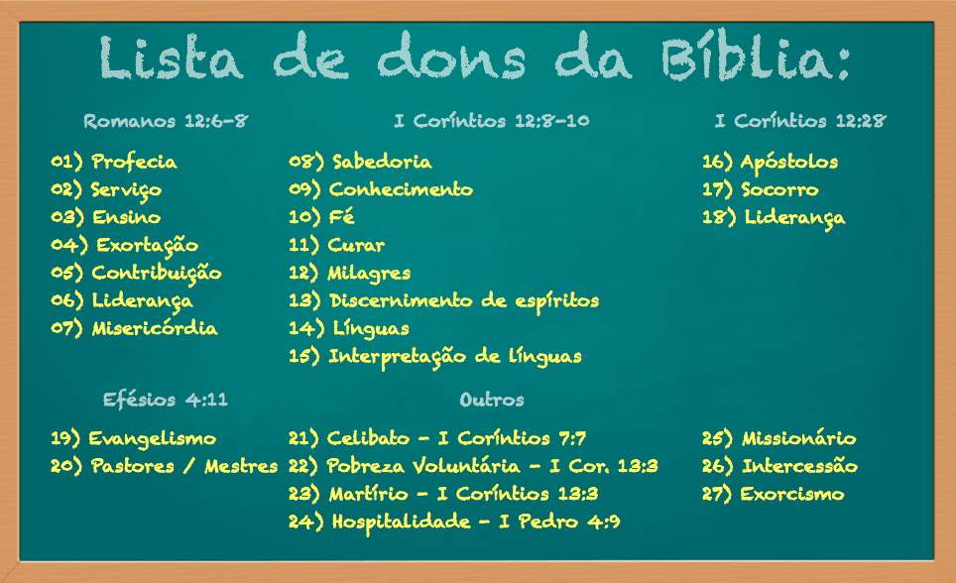

Todos os cristãos os possuem dons.

Slide 9
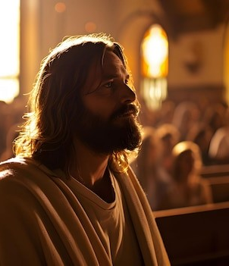
Um dom espiritual é uma manifestação da graça de Deus através do Espírito Santo, que alcança os crentes habilitando-os para cumprirem o Seu propósito através de um ministério eficaz em favor dos interesses do reino de Deus.

Slide 10

1. PROFECIAS
CAPACIDADE DE RECEBER, POR MEIO DO ESPÍRITO SANTO, UMA MENSAGEM DE DEUS E TRANSMITI-LA.
Um destaque é dado ao dom de profecia em relação aos demais dons.
“homens santos falaram da parte de Deus movidos pelo Espírito Santo” (2Pe 1.20, 21).

Slide 11
1. PROFECIAS
  REFERÊNCIAS BÍBLICAS: DT 13.1-5; 18;18-22; MT 7.15-20; AT 15.32; RM 12.6; 1 CO 12.10; AP 1.1-3; 19.10.
  ATIVIDADES RELACIONADAS: ACONSELHAMENTO PESSOAL, ORIENTAÇÃO DA IGREJA, PRODUÇÃO LITERÁRIA, PREGAÇÃO PÚBLICA, EVANGELISMO, ENSINO EM UNIDADES DE AÇÃO E PEQUENOS GRUPOS.

Slide 12

2. AJUDA OU SERVIÇO
CAPACIDADE DE SERVIR OU PRESTAR AJUDA NA REALIZAÇÃO DE UMA DETERMINADA TAREFA.
  REFERÊNCIAS BÍBLICAS: NM 4.24; AT 6.1-7; RM 12.7; 11.13; 2 CO 6.3; 9.12; 1 TM 3.8-13.
  ATIVIDADES RELACIONADAS: DIACONATO DA IGREJA, SERVIÇOS DIVERSOS DE ATENDIMENTO ÀS NECESSIDADES DA INSTITUIÇÃO E DE PESSOAS, PASTORES, PROFESSORES, VISITAÇÃO, EQUIPE DE AÇÃO SOLIDÁRIA, PROJETOS SOCIAIS, AUXILIARES DE TAREFAS EM GERAL.

Slide 13
3. ENSINO OU MESTRE
CAPACIDADE DE TRANSMITIR INFORMACÕES QUE SÃO IMPORTANTES PARA O CRESCIMENTO DA IGREJA, DE TAL FORMA QUE OUTRAS PESSOAS SÃO CAPAZES DE APRENDER.
  REFERÊNCIAS BÍBLICAS: AT 18.24-28; RM 12.7; 1 CO 12.28,29; EF 4.11-14; 1 TM 1.10; 4.13,16; 5.17; TT 2.7.
  ATIVIDADES RELACIONADAS: PROFESSORES DA ESCOLA BÍBLICA, LÍDERES DE PG, DIRETORES DE CLASSE BÍBLICA, PREGADORES, EVANGELISTAS, SEMINARISTAS, PROFESSORES INFANTIS, PREGADORES.

Slide 14
4. EXORTAÇÃO OU ACONSELHAMENTO
CAPACIDADE DE SERVIR AOS OUTROS POR MEIO DO CONSOLO, EXORTAÇÃO E ÂNIMO.
  REFERÊNCIAS BÍBLICAS: MT 8.5; 9:8; LC 3.18; AT 16.9; RM 12.8; I CO 14.3; II CO 1.4; 7.6; I TS 2.11; I PD 5.12; II PD 3.1.
  ATIVIDADES RELACIONADAS: PASTORES, CONSELHEIROS, PREGADORES, VISITADORES, ACONSELHAMENTO FAMILIAR, TRABALHO COM JOVENS, COM PESSOAS DOENTES E GRUPOS DE APOIO.

Slide 15
5. CONTRIBUIR OU REPARTIR
CAPACIDADE DE CONTRIBUIR COM SEUS BENS PARA O REINO DE DEUS COM ALEGRIA E GENEROSIDADE.
  REFERÊNCIAS BÍBLICAS: MT.25.1-30; LC 3.11; 8.1-3; JO 12.3-8; AT 4.32-37; RM 1.11; 12.8; I CR 29.9; EF 4.28.
  ATIVIDADES RELACIONADAS: DIRIGIR CAMPANHAS DE DOAÇÃO, E ASSISTÊNCIA SOCIAL, CUIDAR DE PESSOAS CARENTES AFETIVAMENTE, PARTICIPAR DE PROJETOS FILANTRÓPICOS, APOIAR CAMPANHAS MISSIONÁRIAS, FAZER DOAÇÕES PARA NECESSIDADES REGULARES E ESPECIAIS, PARTICIPAR DE EQUIPE DE AÇÕES SOLIDÁRIAS.

Slide 16
6. PRESIDIR E LIDERAR
CAPACIDADE DE PLANEJAR, ORGANIZAR, RECRUTAR, EXERCER INFLUÊNCIA, TREINAR E FAZER LÍDER.
  REFERÊNCIAS BÍBLICAS: RM 12.8; I TS 5.12; I TM 3.4,5,12; 5.17; TT 3.8,14.
  ATIVIDADES RELACIONADAS: LIDERAR ÁREAS VARIADAS DA IGREJA, DIRETORIA DE IGREJAS, OU DEPARTAMENTOS, LIDERAR COMISSÕES E GRUPOS DE TRABALHO, PRESIDIR CAMPANHAS E EMPREENDIMENTOS.

Slide 17
7. MISERICÓRDIA E COMPAIXÃO
CAPACIDADE DE SENTIR EMPATIA POR PESSOAS QUE SOFREM POR PROBLEMAS FÍSICOS, EMOCIONAIS E ESPIRITUAIS.
  REFERÊNCIAS BÍBLICAS: MT 25.37-40; MC 9.41; LC 10.33-37; AT 4.32; 9.36-42; RM 12.4-8; II CO 9.12,13; GL 6.10; TG 2.14-17.
  ATIVIDADES RELACIONADAS: TRABALHO COM NECESSITADOS DE ALIMENTO E AGASALHO, DEFICIENTES, GRUPOS CARENTES DA SOCIEDADE, ENFERMOS; ORAÇÃO INTERCESSORA, EQUIPES DE AÇÕES SOLIDÁRIAS, MINISTÉRIO NAS PRISÕES.

Slide 18
Glorificar o nome de Deus
Edificar o reino de Deus
Abençoar a criação de Deus
DONS
ESPIRITUAIS

Slide 19
ELEMENTOS FUNDAMENTAIS
DOS DONS ESPIRITUAIS
Notes:
© Copyright Showeet.com - Modelos gratuitos do PowerPoint

Slide 20


